Slide 1
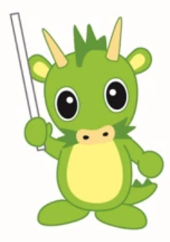
おうちでやってみよう
～生きる力を身に付ける「生活単元学習」～
特別支援学級

Slide 2
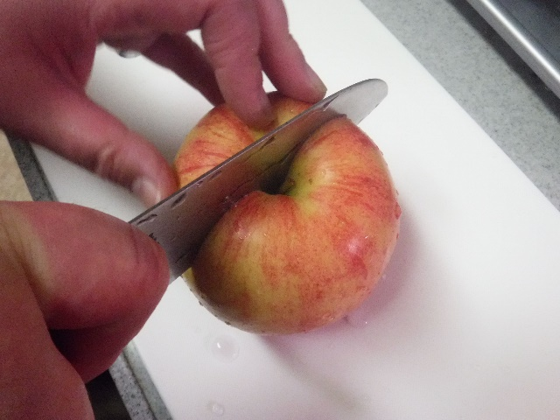
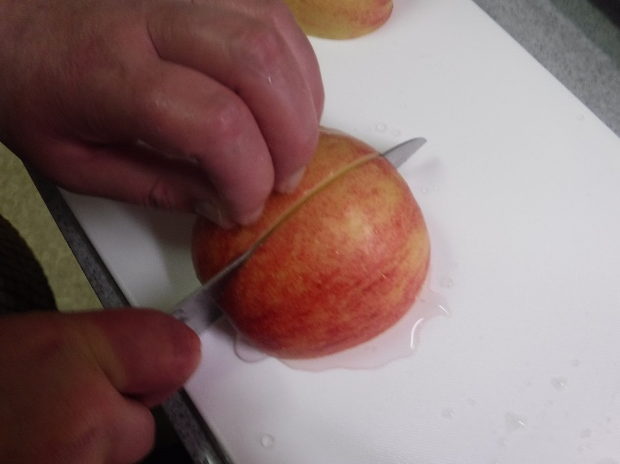
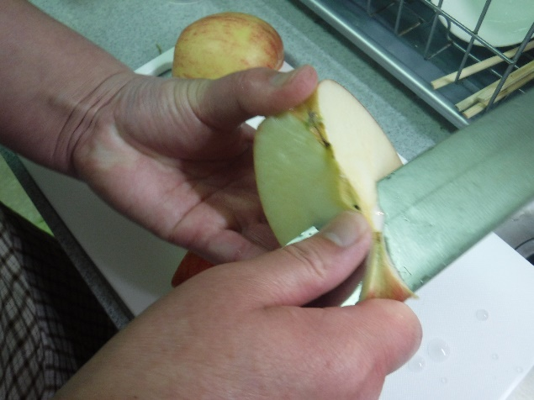
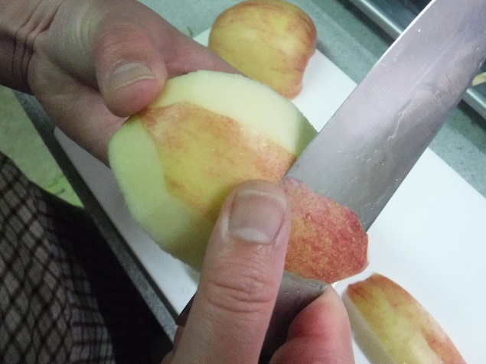
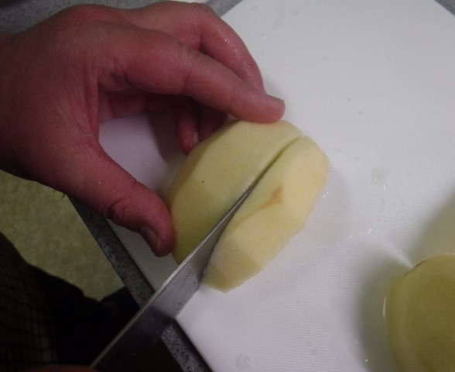
ホットケーキミックスを使ったリンゴのケーキの作り方
リンゴの皮むき
・リンゴを４つに切る。
・皮をむき、しんをとる。
※皮やしんをとるとき、包丁を使います。安全に気を付けて、特に指先に注意
しましょう。

Slide 3
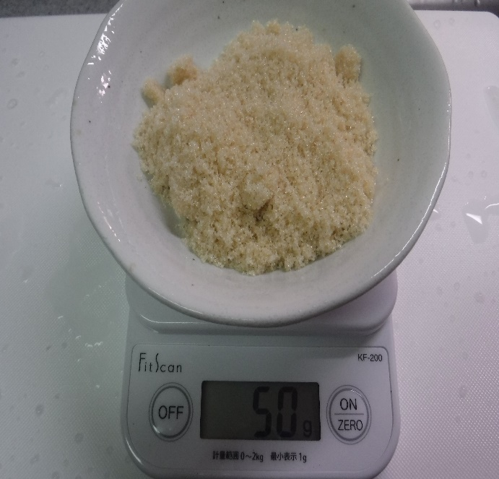
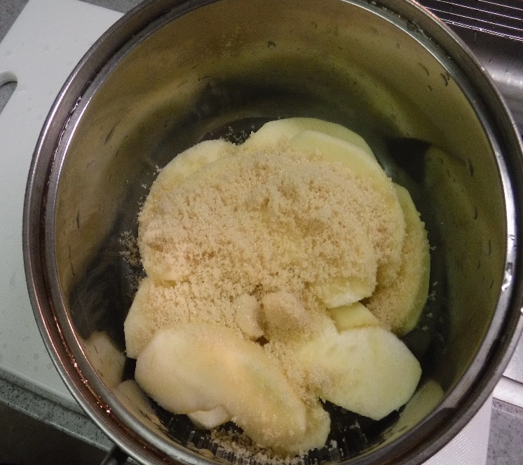
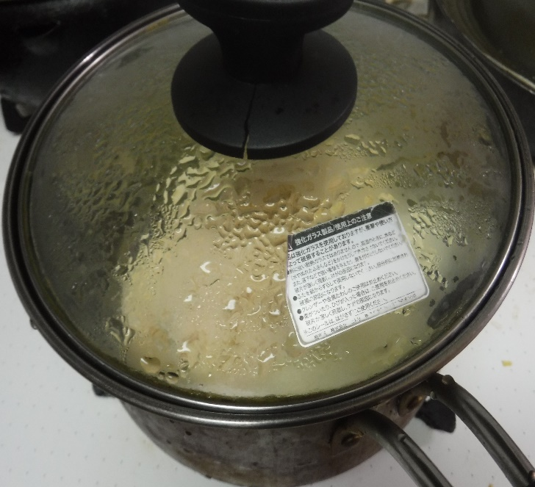
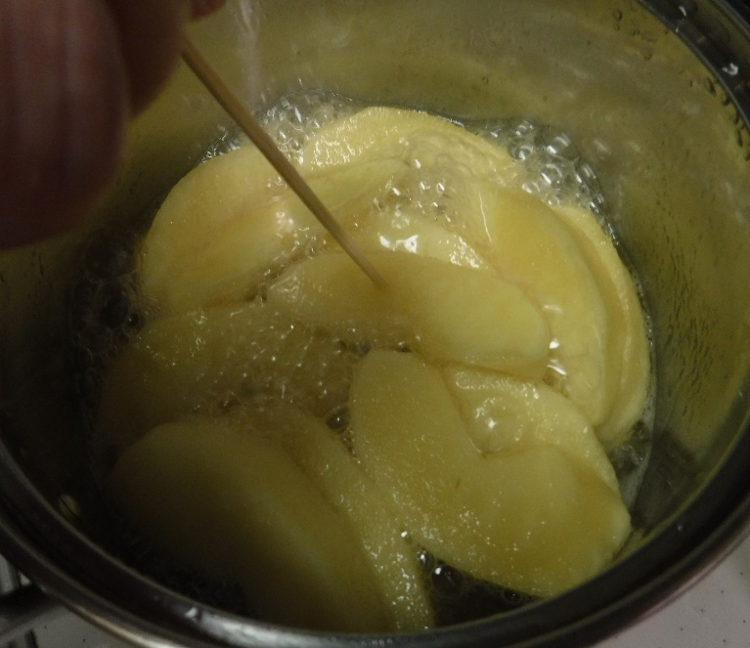
リンゴのコンポートを作ります。
さとう５０ｇと、切ったりんごをなべにならべる。
・たけぐしがささるまでにる。

Slide 4
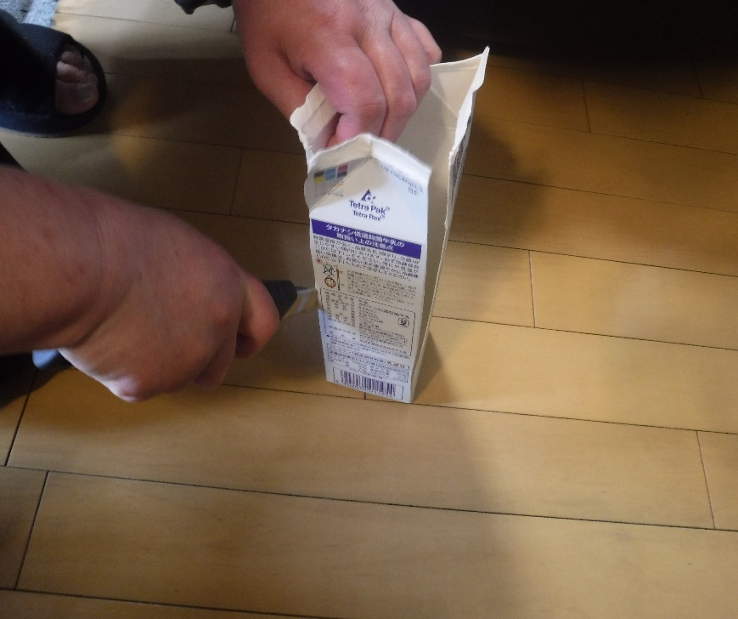
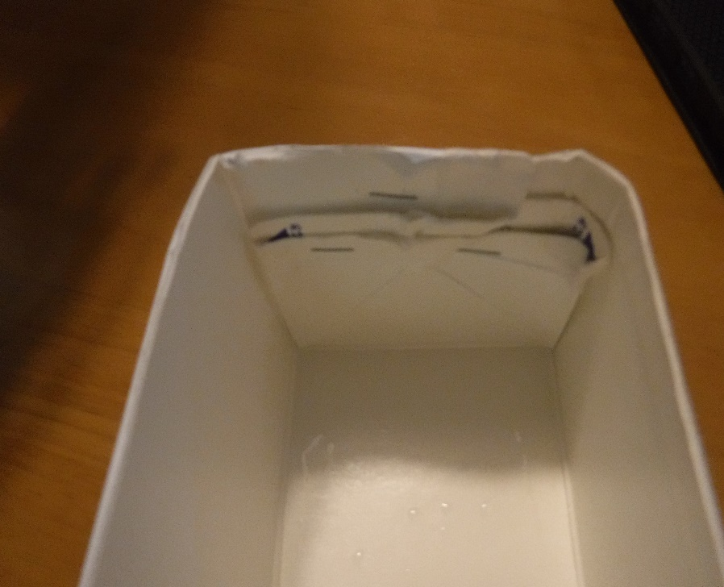
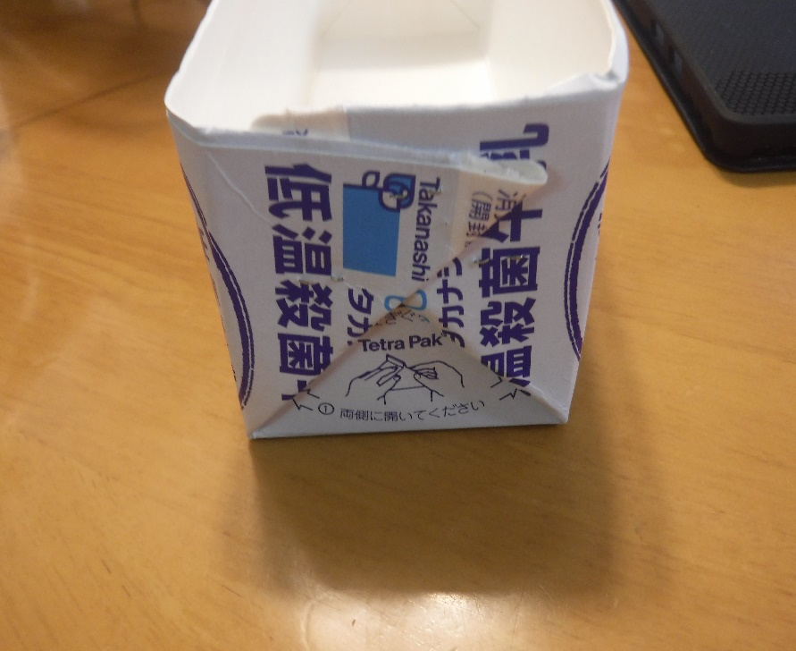
牛乳パックでケーキ型を作ります。
牛乳パックを切る。
※カッターナイフを使います。手指に気を付けて。おうちの人といっしょにしましょう。
型を組み立てます。
ホチキスを使います。ちょっとかたいかもしれません。おうちの人といっしょにしましょう。

Slide 5
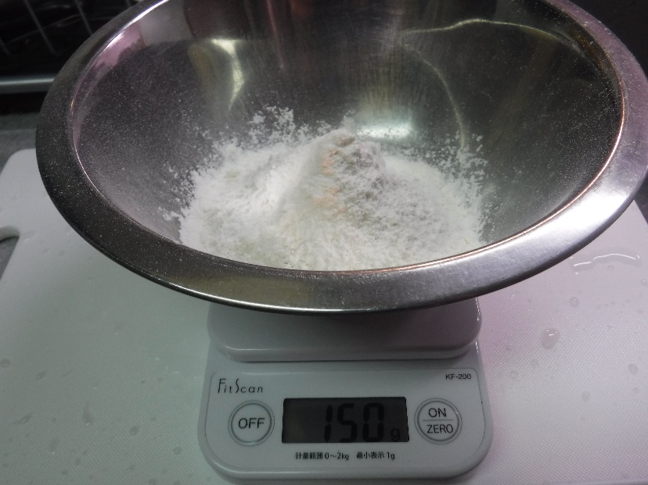
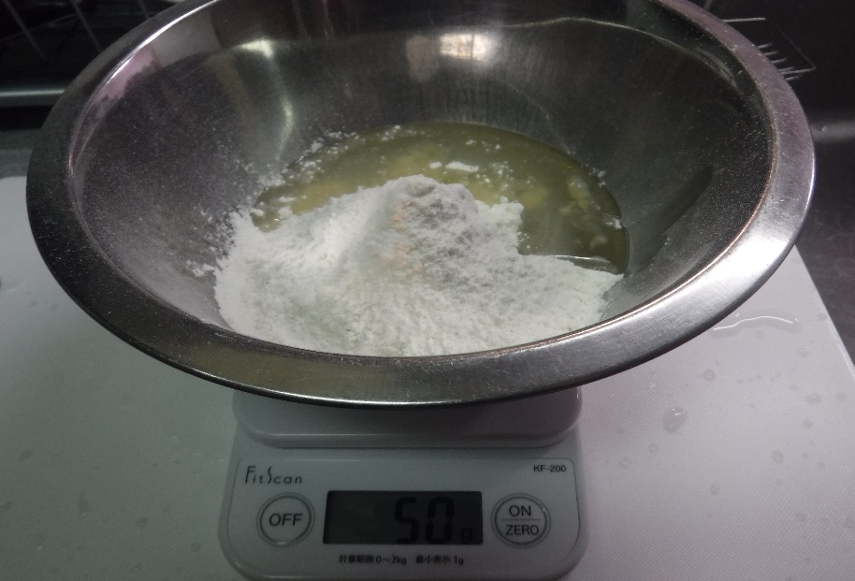
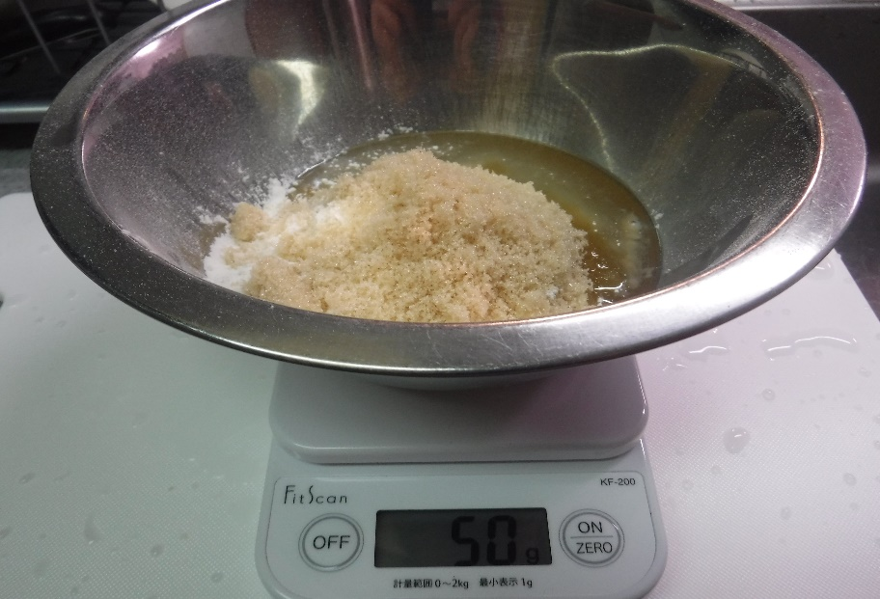
ケーキの生地（きじ）を作ります。
ホットケーキミックス１５０ｇ
あぶら ５０ｇ
さとう ５０ｇ
※それぞれ量をはかって、
ボウルにいれます。

Slide 6
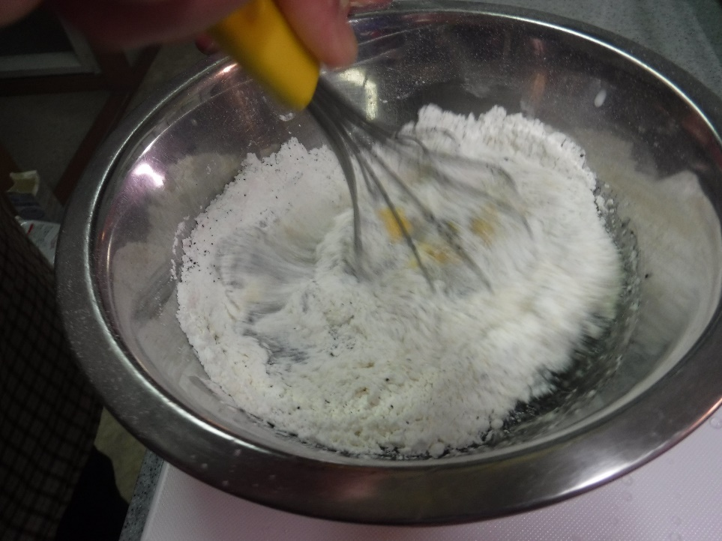
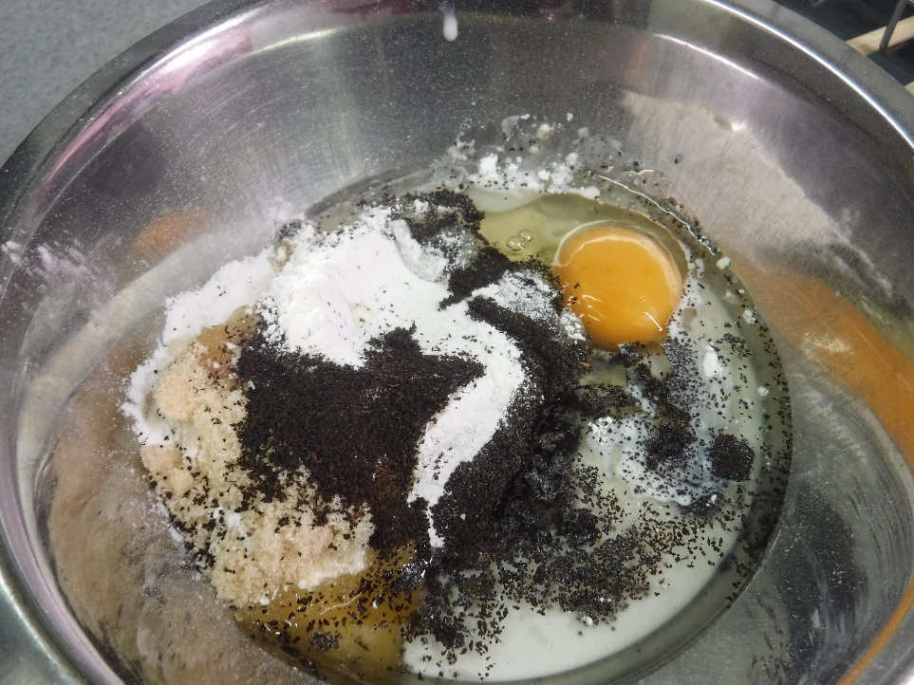
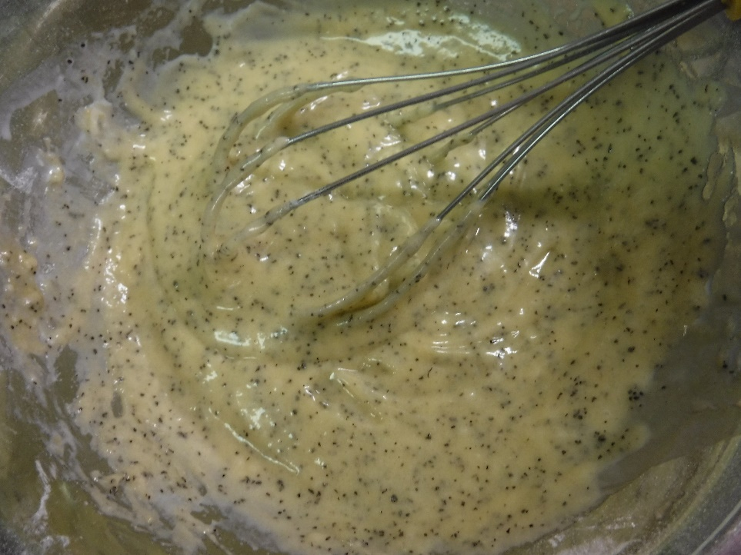
ケーキの生地（きじ）を作ります。
ホットケーキミックスとあぶらとさとうをまぜます。
たまご２こと牛乳（大さじ３）を入れてまぜます。
※好きな人は紅茶パックやリンゴのコンポートをまぜる。

Slide 7
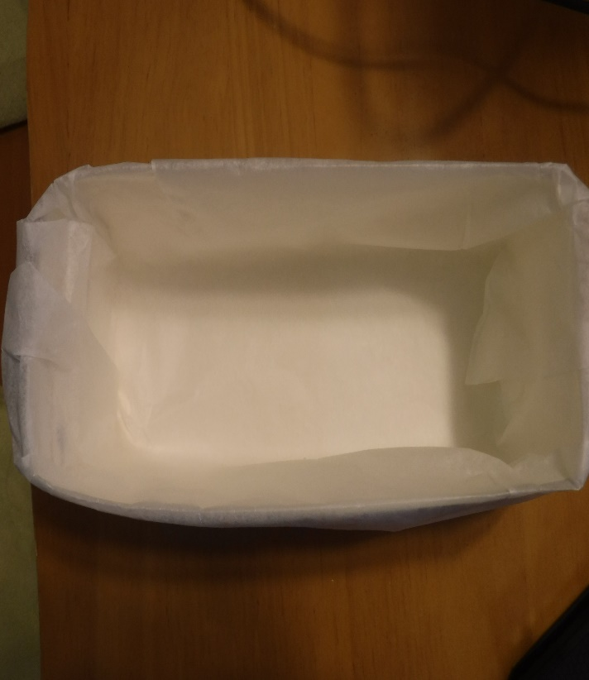
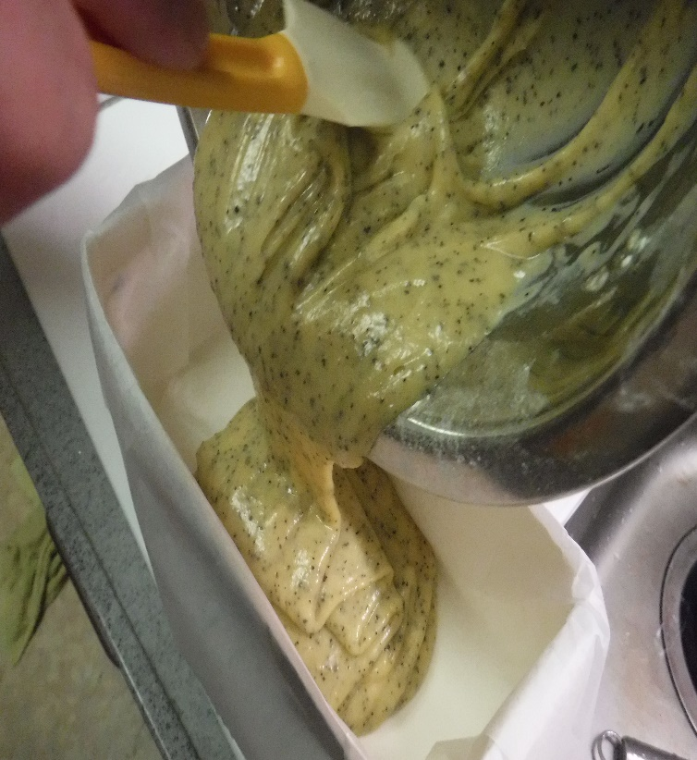
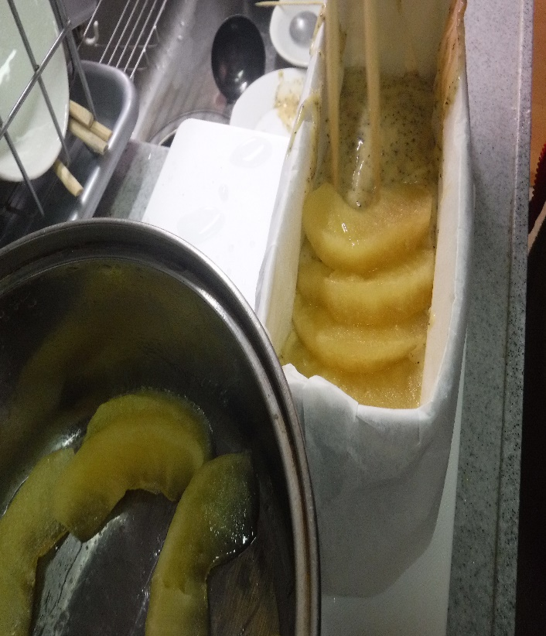
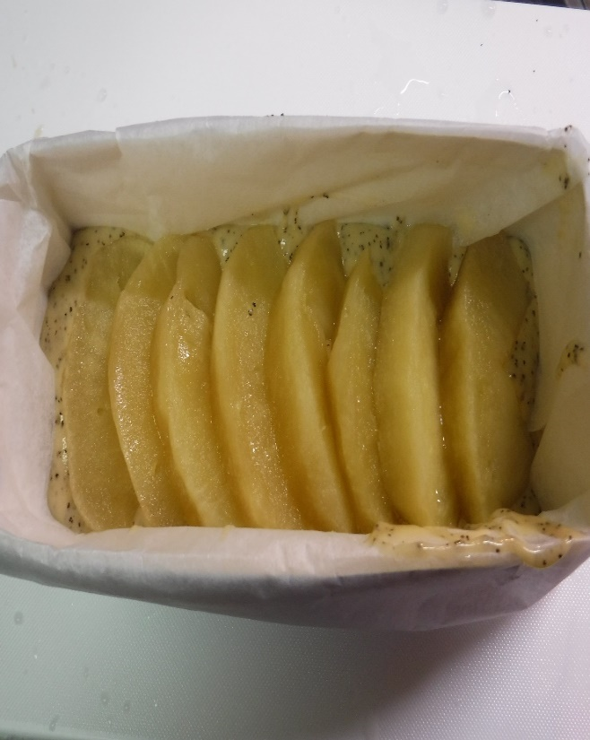
型に入れます。
牛乳パックで作った型にクッキングシートを敷きます。
まぜ合わせた生地を入れます。
平らにして上にリンゴのコンポートをならべます。

Slide 8
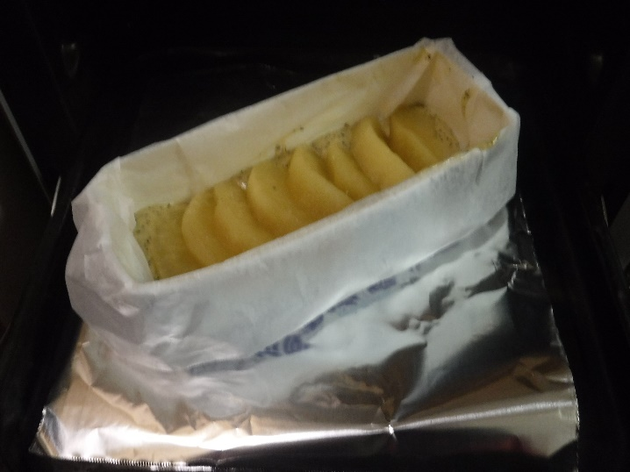
オーブンで焼きます。
１７０℃で温めたオーブンを準備する。
天板にアルミホイルをしいて、生地の入った型をのせる。
※あついのでおうちの人といっしょにしましょう。
１７０℃で３５分やく。
※たけぐしをさして、生地がつかなければできあがり。
※あついので、取り出すときはおうちの人といっしょにしましょう。

Slide 9
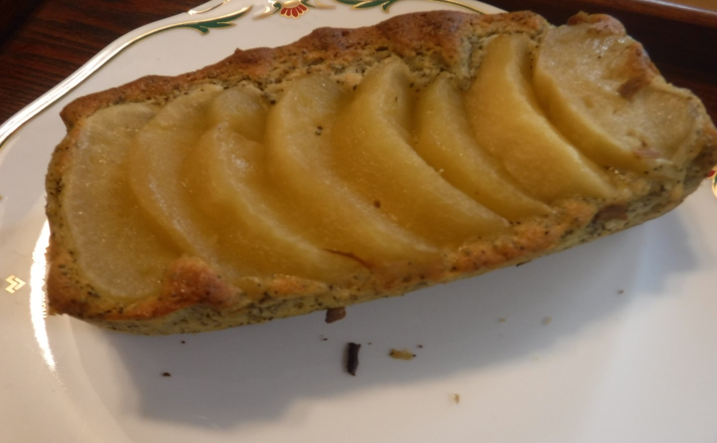
できあがり！
型からはずしてできあがり！ ※みんなでいただきましょう。

